Slide 1
UniverlaCité ?

Slide 2
- Une initiative universitaire
Un engagement sociétal
- Un « redimensionnement » de l’Université

Slide 4
Les Acteurs ?
Etudiants volontaires ,UE optionnelle
UE CME L2
Personnels de l’Université
Enseignants du premier et du second degré
Inspection d’académie
Collectivités territoriales
Réseau associatif local
Education Spécialisée (ITEP)

Slide 5
COMMENT ?
Projets pédagogiques avec des écoles
Exemple du « Triptyque »
Sortie sur le terrain

Slide 6
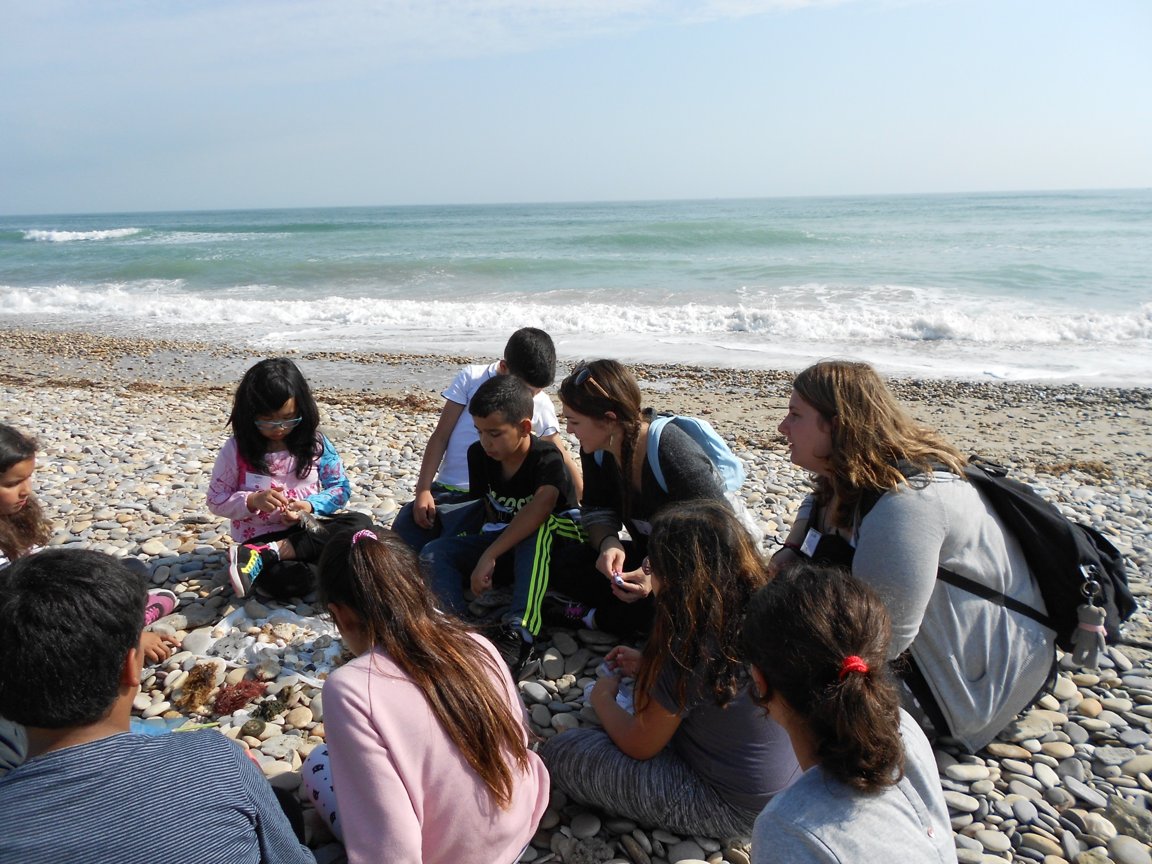

Slide 7
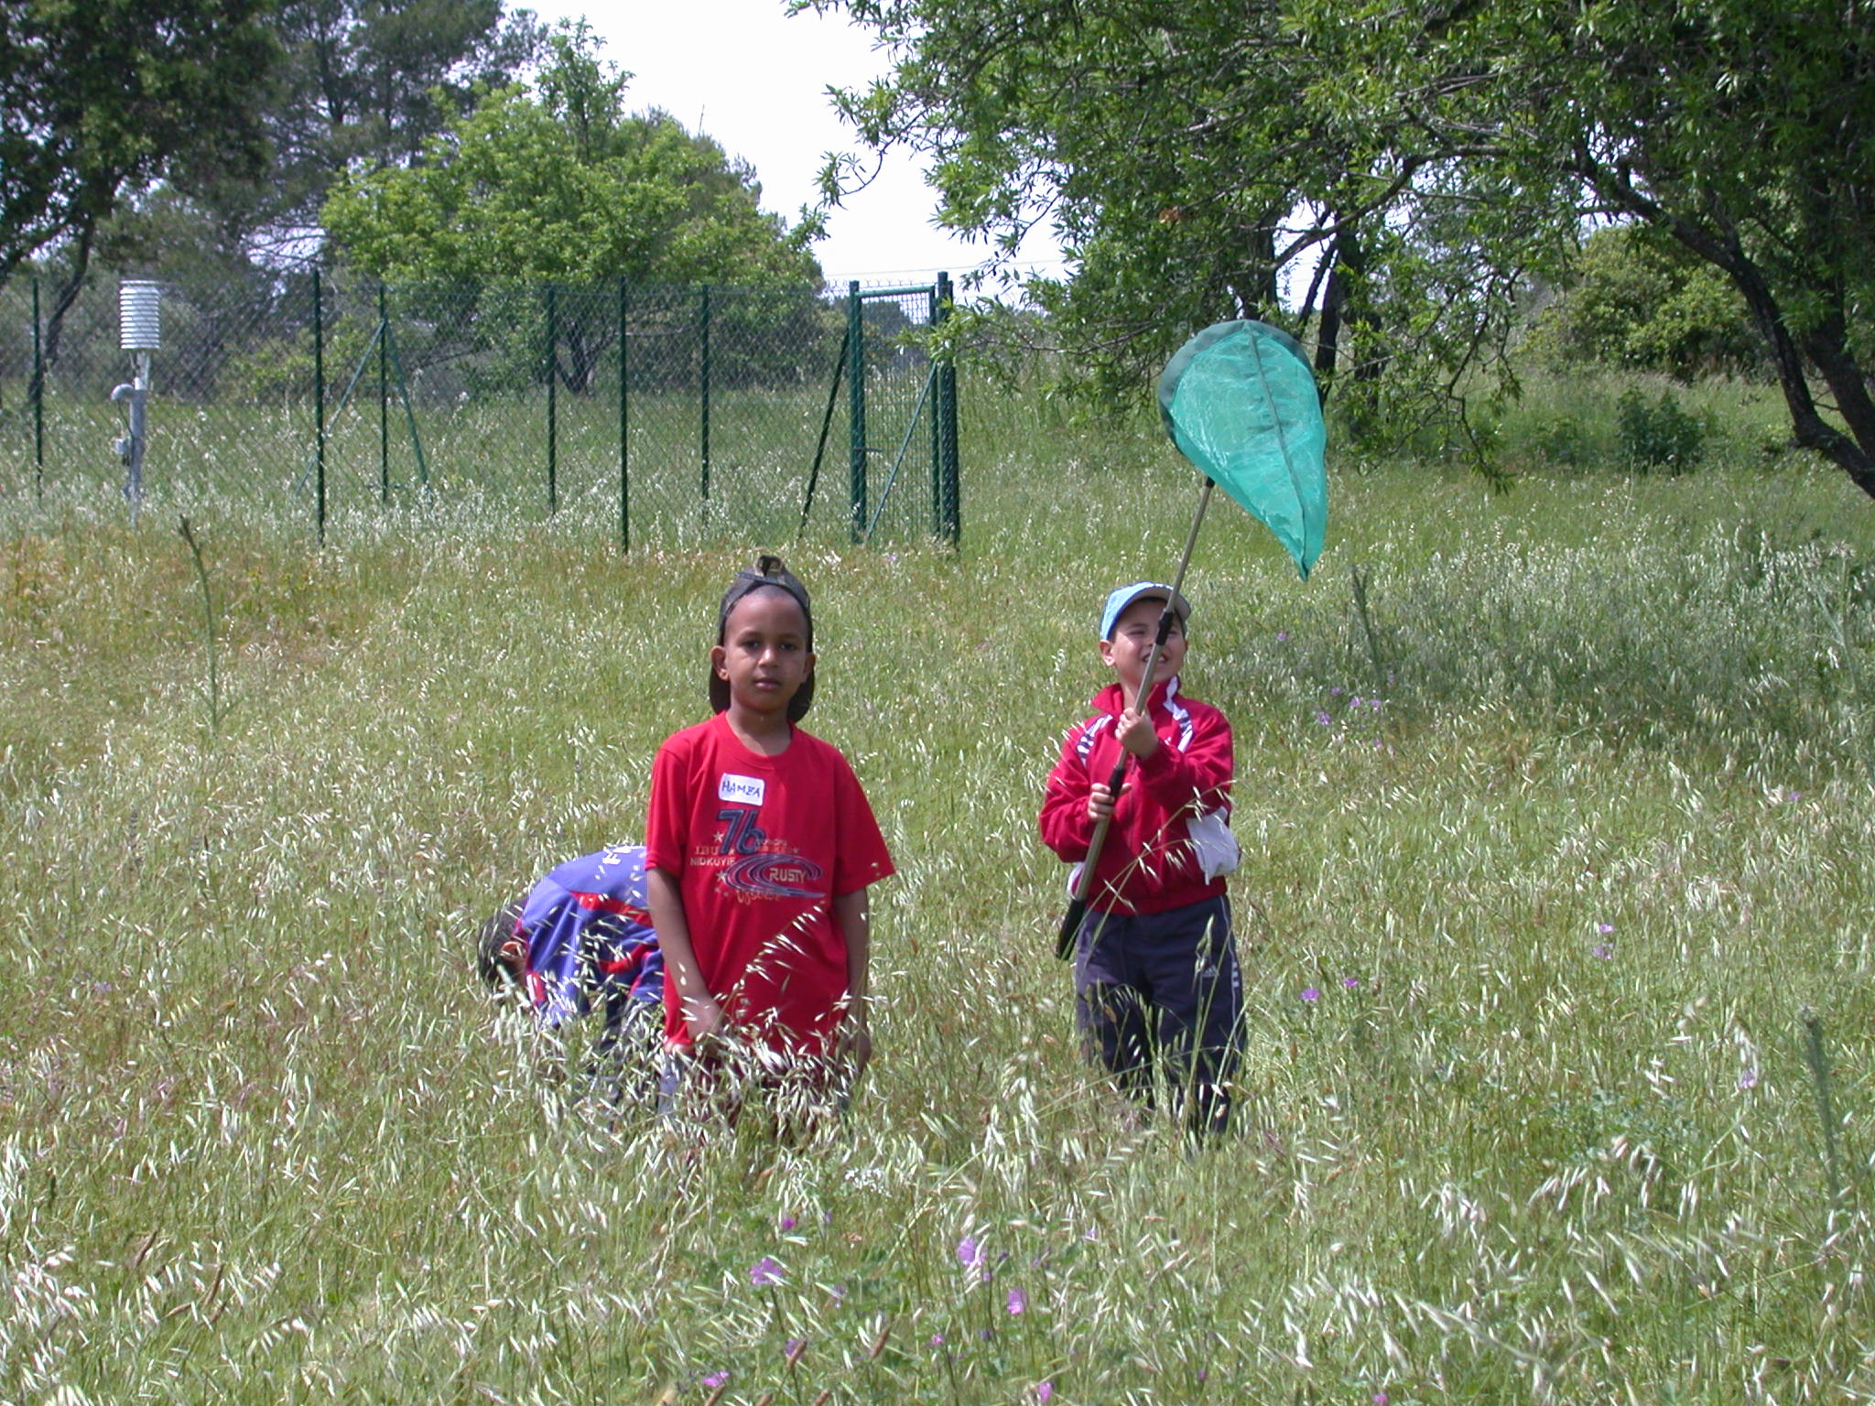

Slide 8
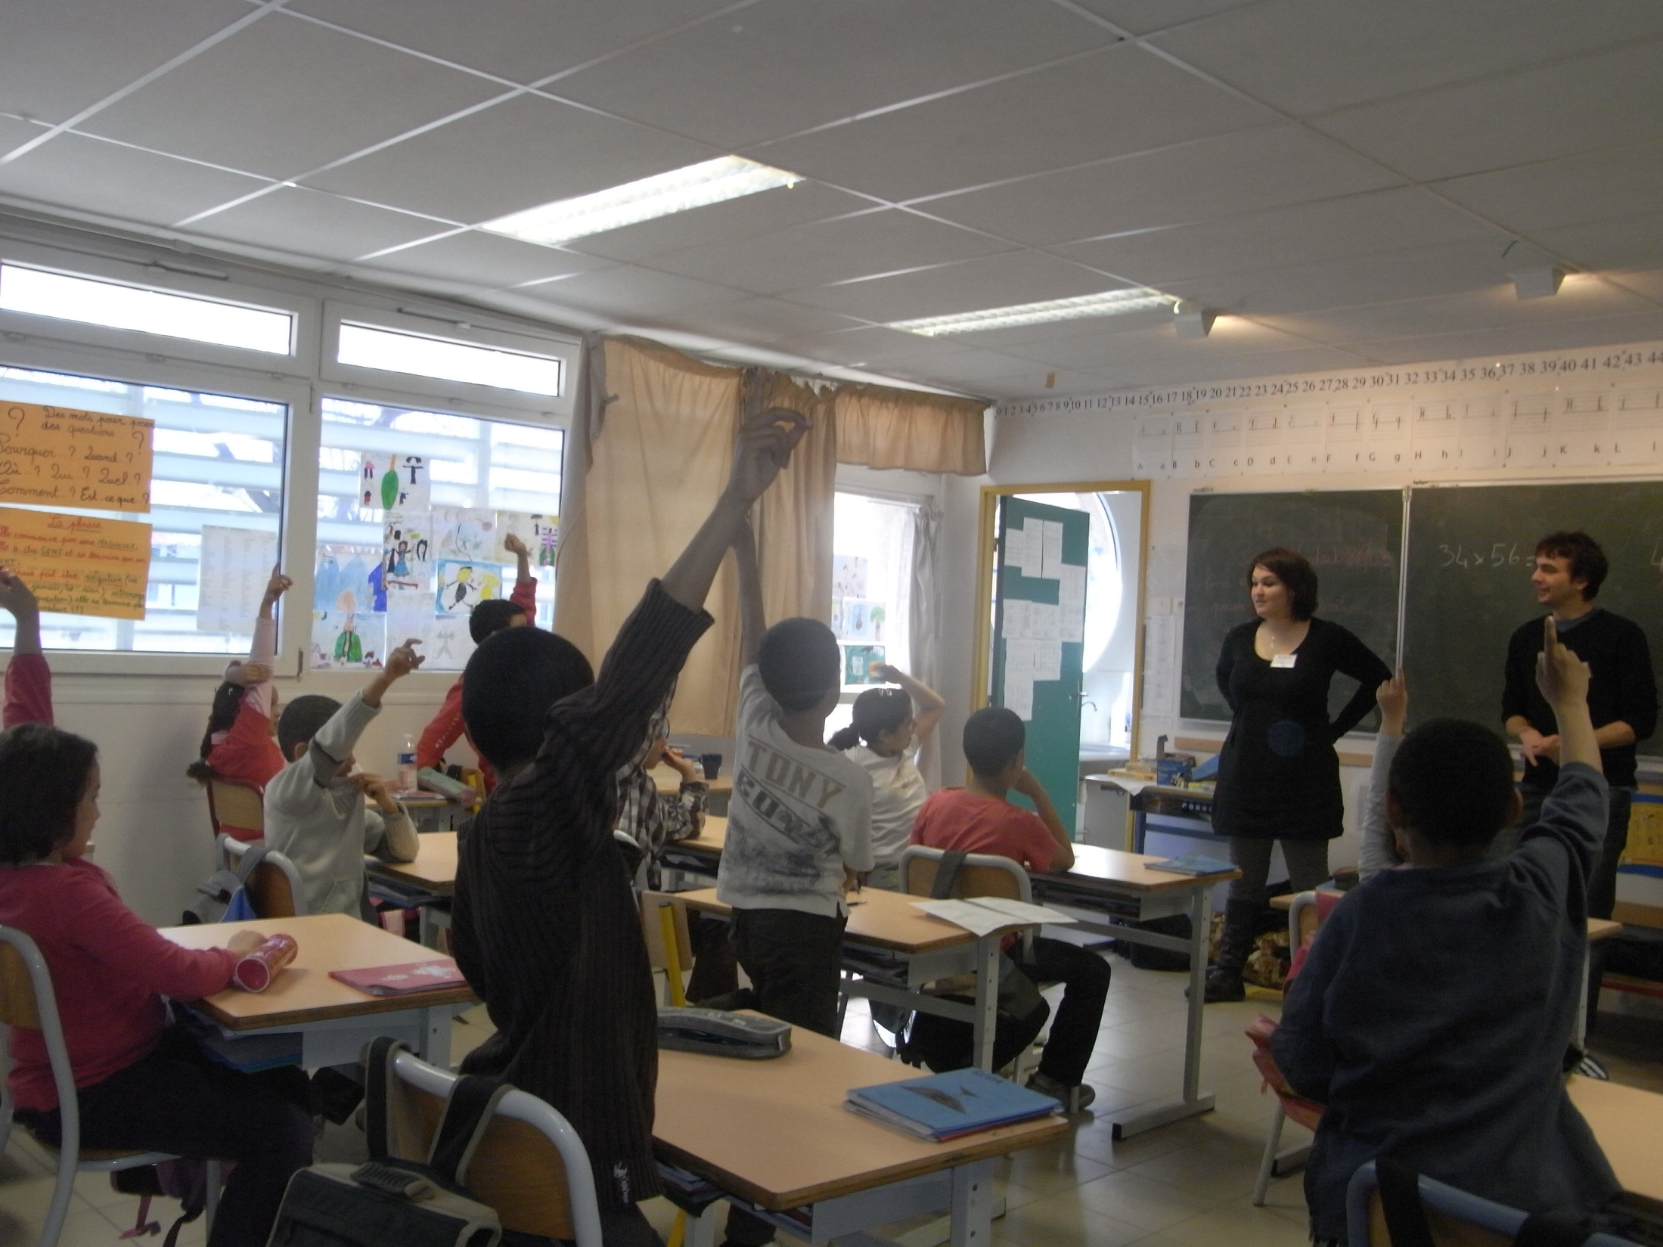
Retour en classe

Slide 9
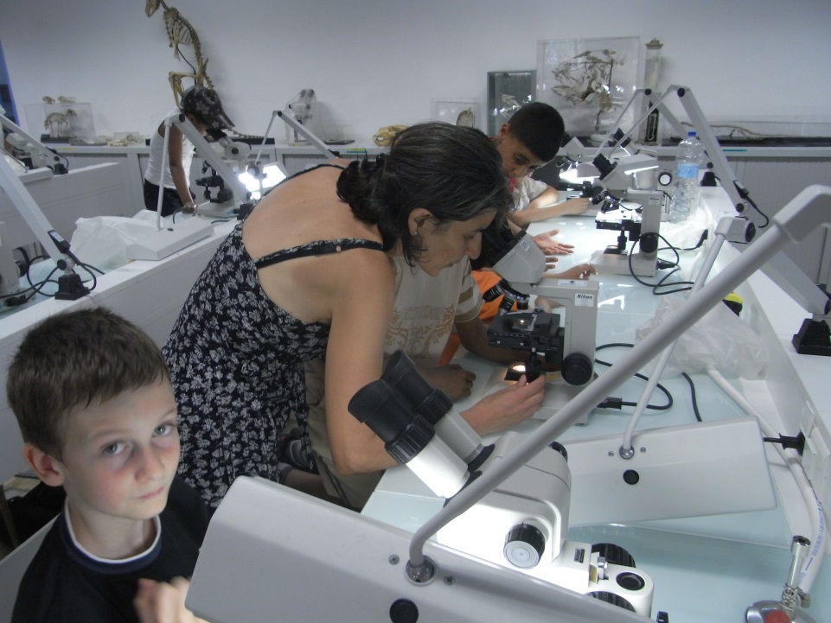
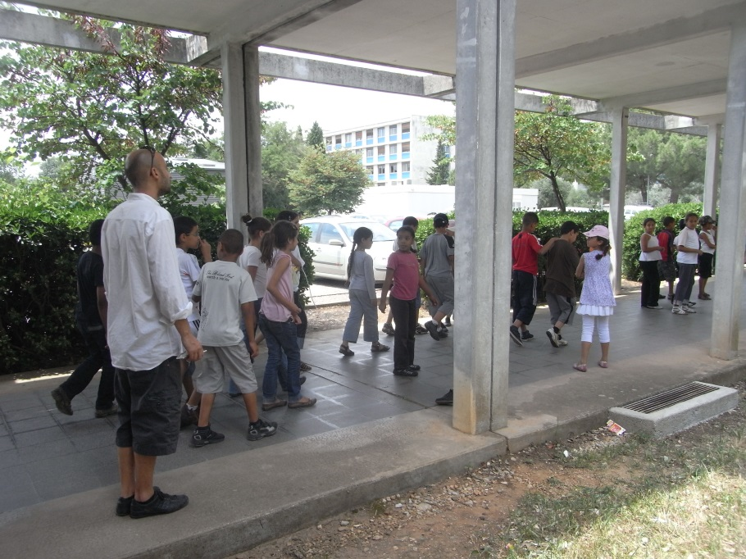
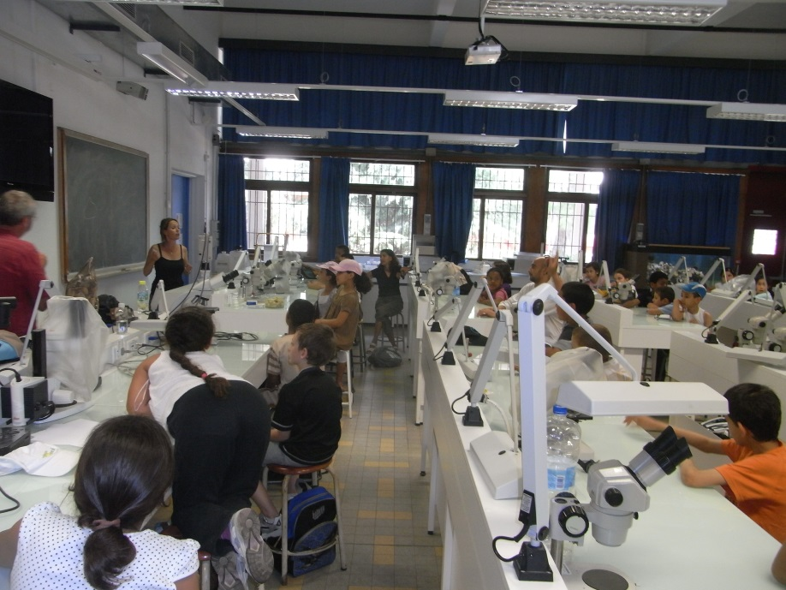
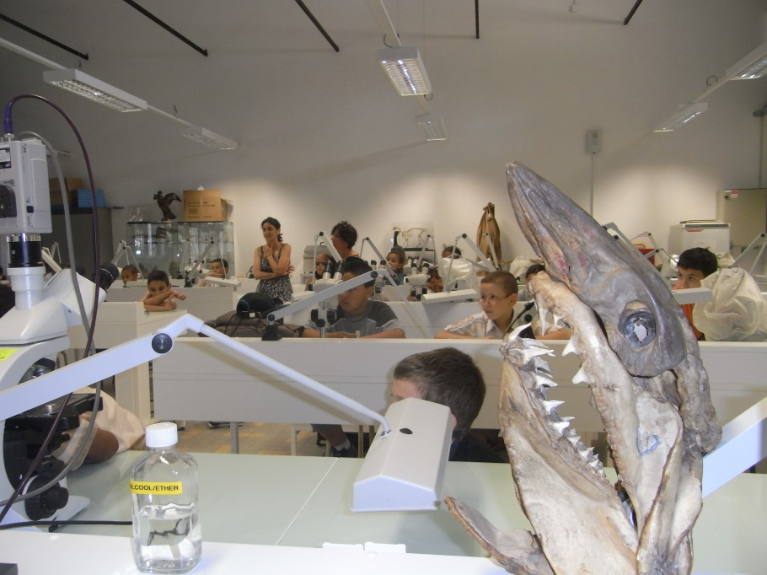
Accueil à l’Université

Slide 10
UE UniverlaCité L2 CME
Découverte de l’Education Prioritaire.
Mise en situation dans une classe.
Rencontre avec des enseignants de l’E.N. en REP+.
Rencontres de partenaires des collectivités territoriales.
Education Populaire, réseau associatif.

Slide 11
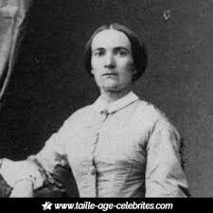
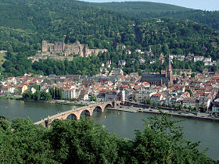
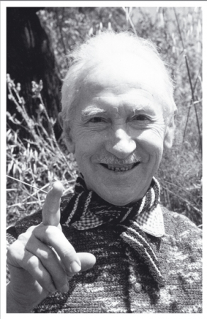
Interventions
3 établissements REP+ de Montpellier
Julie Daubié
Heidelberg
Joseph Delteil
Ville d’ Allemagne
jumelée avec Montpellier
Première femme
ayant obtenu le BAC en 1861
(1824-1874)
Ecrivain et Poète Français
(1894-1978)

Slide 12
Julie Daubié
Développement Durable

Slide 13
Les 3 piliers du Développement Durable

Slide 14
Joseph Delteil

Slide 15
Joseph Delteil
Les Océans: les Abysses, Courants Maritimes,
les Marées…
Météorologie: les climats, Ouragans, Tempêtes…
L’orientation: du Sextant au GPS…
La mer en tant que ressource…
La navigation et les défis technologiques…
La vie dans les Océans…

Slide 16
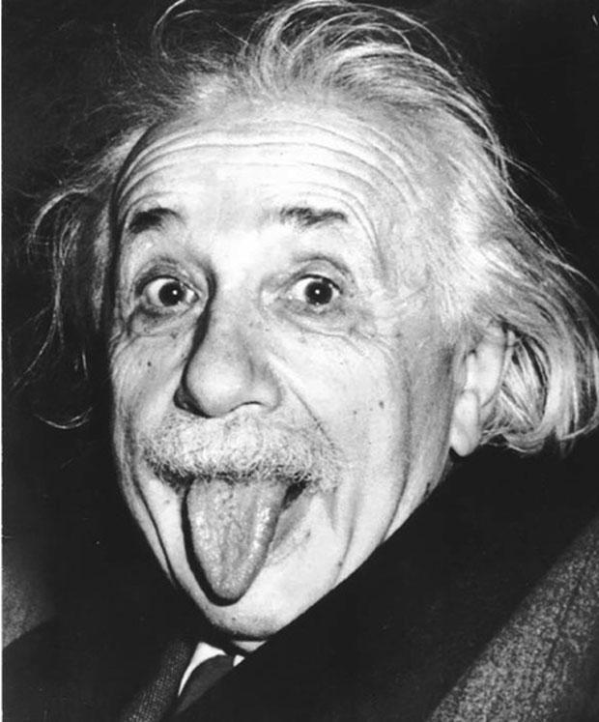
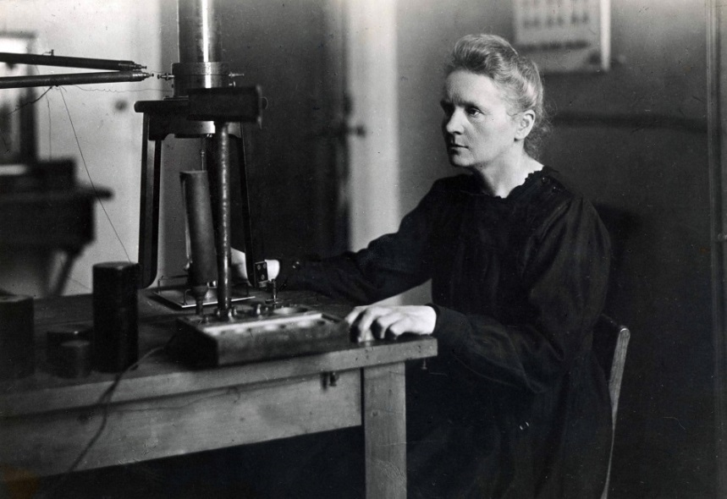
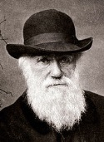
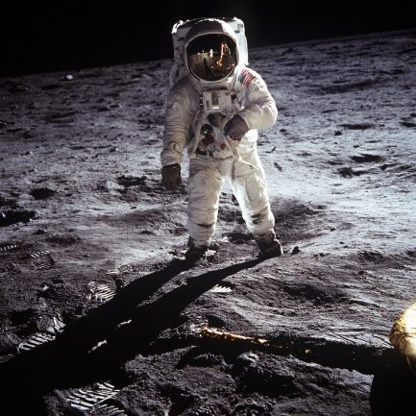
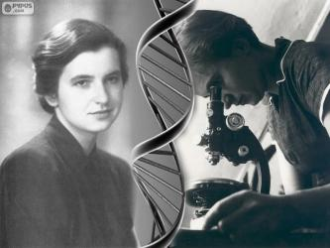
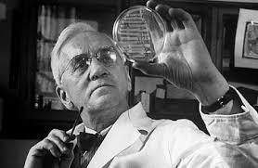
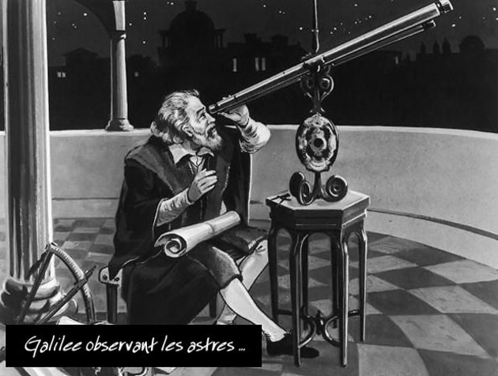
Les Grandes Découvertes Scientifiques
Heidelberg

Slide 17
Festivités
Jeudi 02 février : salle 26-05 « Présentation des séances»
Jeudi 09 février : salle 26-05 « Ateliers de finalisation des activités pédagogiques »
Jeudi 23 février : Ecole Julie Daubié « Développement Durable » 14h/16h
Jeudi 02 mars : Ecole Heidelberg « Les Grandes Découvertes Scientifiques » 14h/16h
Jeudi 09 mars : Ecole Joseph DELTEIL « Vendée Globe » 14h/16h
Jeudi 16 mars : Ecole Joseph DELTEIL « Vendée Globe » 14h/16h
Jeudi 23 mars : Ecole Heidelberg « Les Grandes Découvertes Scientifiques » 14h/16h
Jeudi 30 mars : Ecole Julie Daubié « Développement Durable » 14h/16h
Jeudi 20 avril : Philippe Mahuziés « Citoyenneté et Développement Durable » salle 26-05 13h15/16h15
Jeudi 27 avril : Philippe Quentin « Education Populaire » 13h15/16h15
Jeudi 04 mai : Intervention de Michel Ramos ou accueil d’une classe à la fac salle 26-05 13h15/16h15
Jeudi 11 mai : Analyse de l’UE + moment de convivialité 13h15…

Slide 18
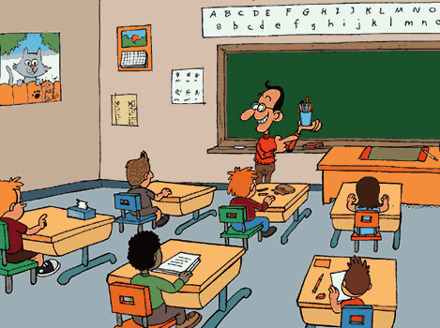
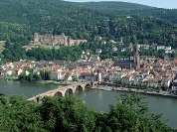
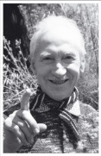
23/02
30/03
E1/E2 E3/E4 E5/E6
E2/E1 E4/E3 E6/E5
02/03
23/03
E1/E3 E2/E5 E4/E6
E3/E1 E5/E2 E6/E4
09/03
16/03
E1/E6 E3/E5 E2/E4
E6/E1 E5/E3 E4/E2

Slide 19
21501646 | Manon | Berna | manon.berna@etu.umontpellier.fr
21301945 | Brice | Bonnec | brice.bonnec@etu.umontpellier.fr
21610760 | Marysol | Brunel | marysol.brunel@etu.umontpellier.fr
21612390 | Laura | Cahuzac | laura.cahuzac@etu.umontpellier.fr
20136494 | Amaury | Candillier | amaury.candillier@etu.umontpellier.fr
21605065 | Philippe | Chouvier | philippe.chouvier@etu.umontpellier.fr
21501768 | Camille | Cuq | camille.cuq@etu.umontpellier.fr
21509811 | Julie | Dubois | julie.dubois@etu.umontpellier.fr
20104050 | Joy | Fifi | joy.fifi@etu.umontpellier.fr
21502585 | Willem | Gautier | willem.gautier@etu.umontpellier.fr
21509974 | Wilfried | Haie | wilfried.haie@etu.umontpellier.fr
21504380 | Adeline | Jaeger | adeline.jaeger@etu.umontpellier.fr
21502240 | Laury | Platiau | laury.platiau@etu.umontpellier.fr
20123035 | Romain | Pujol | romain.pujol@etu.umontpellier.fr
21300963 | Justine | Rouveix | justine.rouveix@etu.umontpellier.fr
21504328 | Benoit | Simonetta | benoit.simonetta@etu.umontpellier.fr
21502379 | Jeremie | Valadier | jeremie.valadier@etu.umontpellier.fr
21509578 | Léa | Xavier | lea.xavier01@etu.umontpellier.fr
21503580 | Farah | Ben Lahbib | farah.ben-lahbib@etu.umontpellier.fr
L2 CME 2016/2017

Slide 20
Equipes pédagogiques étudiantes Pédagogiques
E1 | E2 | E3 | E4 | E5 | E6
CUQ Camille | Xavier Léa | Pujol Romain | PLATIAU Laury | Cahuzac Laura | Gautier Willem
HAIE Wilfried | Rouveix Justine | Valadier Jérémie | BRUNEL Marysol | Chouvier Philippe | Berna Manon
Simonetta Benoit | Candillier Amaury | Bonnec Brice | JAEGER Adeline | FIFI Joy | Dubois Julie

